Slide 1
Baze podataka Microsoft Access - povezivanje tabela -
Nastavnik: Zoran Janković

Slide 2
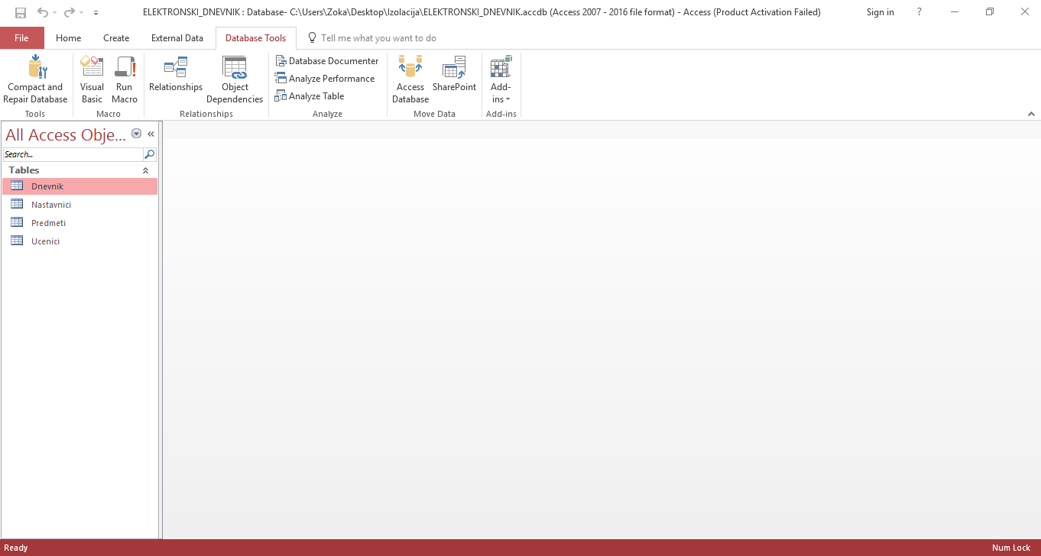
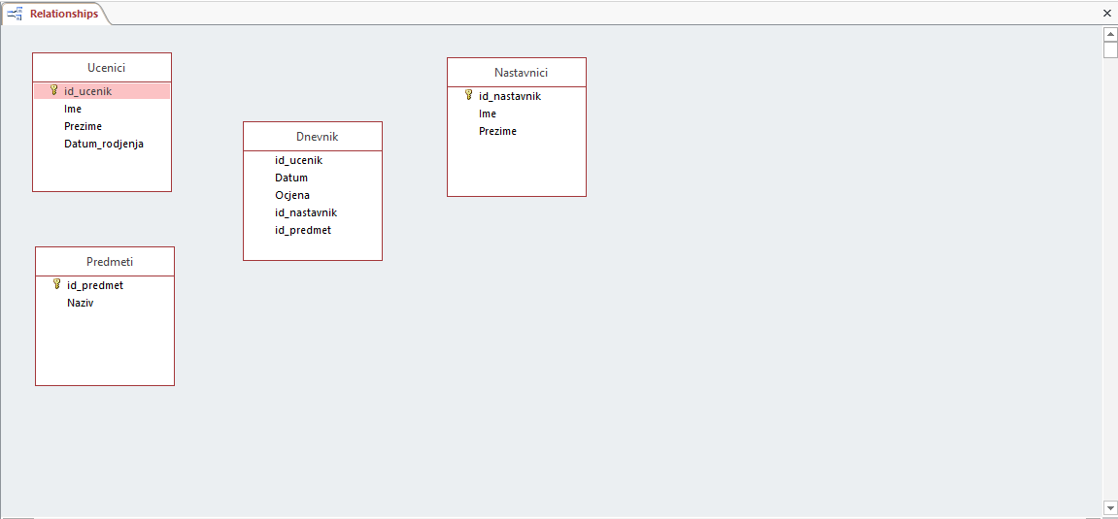
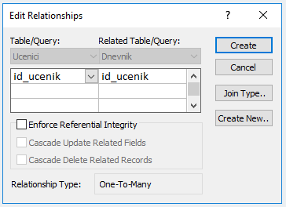
1. Cascade Update Related Fields
- prilikom promjena u tabeli sa primarnim ključem automatski će se promijeniti podaci u povezanoj tabeli
2. Cascade Delete Related Fields
- prilikom brisanja podataka u tabeli sa primarnim ključem automatski će se obrisati podaci u povezanoj tabeli
Referencijalni integritet znači da se:
NE MOŽE MIJENJATI vrijednost primarnog ključa u primarnoj tabeli ako postoji pridruženi zapis u sekundarnoj tabeli
NE MOŽE OBRISATI zapis u primarnoj tabeli ako postoji pridruženi zapis u sekundarnoj tabeli

Slide 3
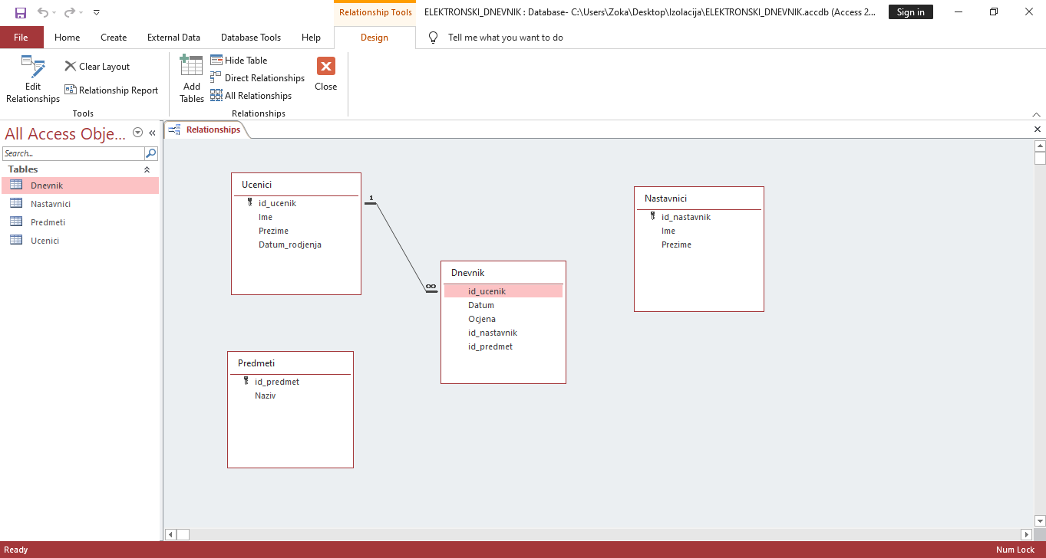

Slide 4
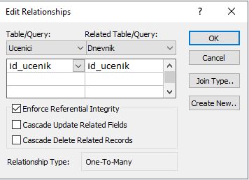

Slide 5
ZADATAK: Kreirati veze među tabelama: 1. Učenici – Dnevnik 2. Predmeti – Dnevnik 3. Nastavnici - Dnevnik

